Slide 1
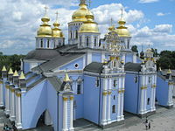
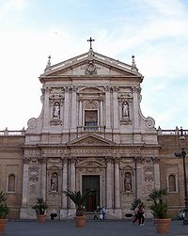
Бароко

Slide 2
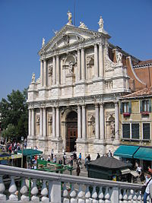
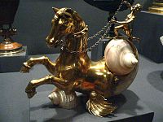
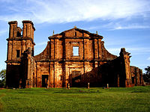
Бароко — стиль у європейському мистецтві та архітектурі кінця 16 — кінця 18 ст. Хронологічно бароко слідує за Ренесансом, йому спадкує Класицизм.
Батьківщиною бароко вважається Італія та її такі визначні мистецькі центри, як Рим, Мантуя, в меншій мірі Венеція і Флоренція — де зберігаються перші зразки бароко в архітектурі, скульптурі, живописі.
Засновником бароко в Італії вважають Мікеланджело Буонаротті (1475—1564).

Slide 3
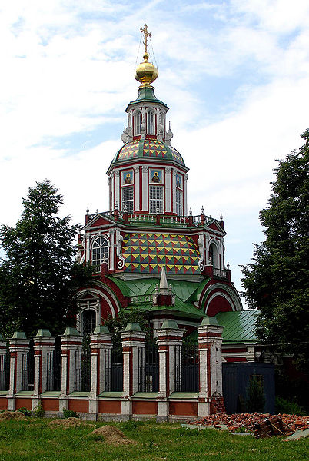
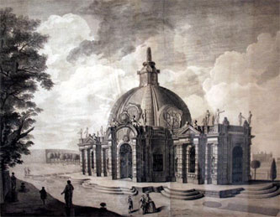
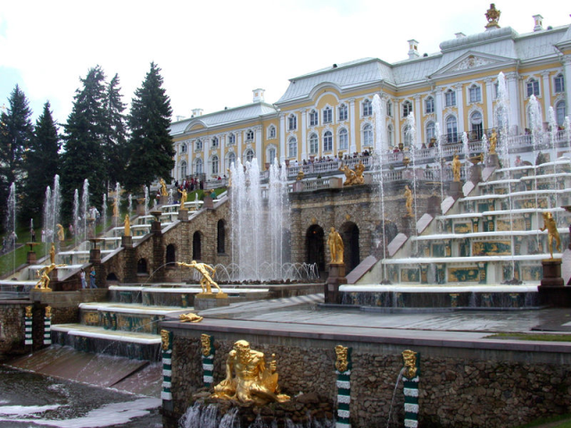
Загальна характеристика
Культура бароко позначена тяжінням до:
Прагнення вразити читача пишним оздобленням твору;
Відтворенням постійного руху, пишності, вихору часу;
Алегоризм;
Різкий контраст;
Тенденції життєстверджуючого сприйняття дійсності;
Вираження просвітницької тематики;

Slide 4
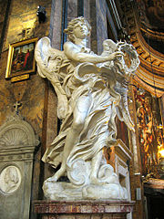
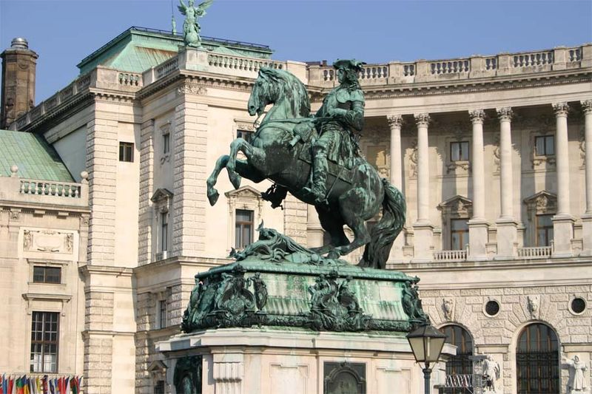
Характерні особливості
рухливість
гнучкість
динамізм
мінливість
любов до складної кривої лінії
примхливість
емблематичність
контрасність
символіка
барвистий декор
алегорії
метафоричність
перебільшення, антитези

Slide 5
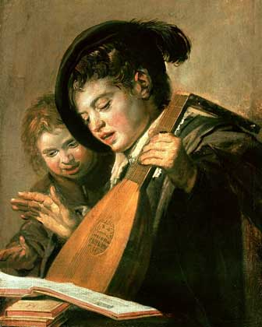
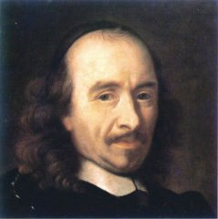
Література
В літературі пишномовний стиль, тяжіння до красивих вишуканих форм, широке застосування тропів, символіки, метафоричності мовлення.

Slide 6
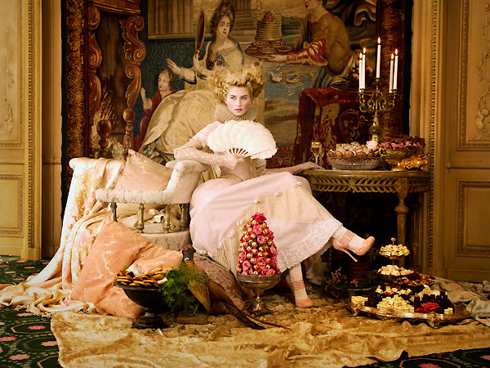
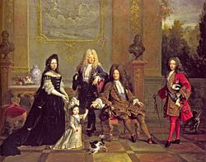
Мета мистецтва бароко:
розбурхати, пробудити людську душу, спонукати її до пошуку вічних істин, себе, Бога.

Slide 7
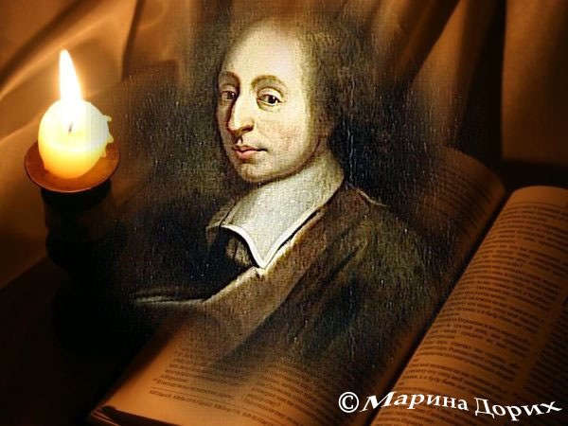
Людина у мистецтві бароко
– це багатогранна особистість, яка відзначається суперечливістю духовного буття, силою пристрастей, постійно розв’язує внутрішні конфлікти.
«…наділена і розумом, і пристрастями, вона безперервно воює сама з собою… вона завжди страждає, її роздирають суперечності»,- Б.Паскаль.
Головним сюжетом стає духовне випробування людини.

Slide 8
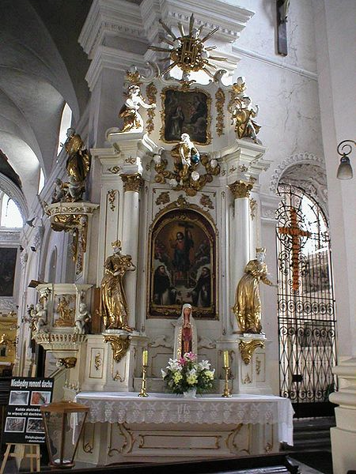
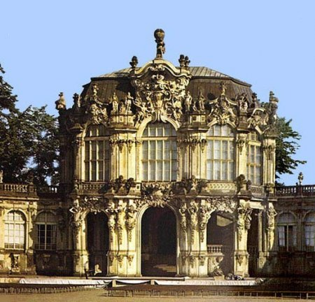
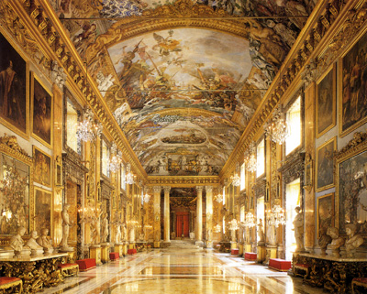
Архітектура
Відзначається масштабністю, широтою форм, неврівноваженістю композиції, хвилястими лініями. Архітектурні ансамблі органічно вписуються в оточуюче середовище, стаючи частиною рухливого, мінливого світу.
Найвідомішим майстром архітектури бароко був італійський архітектор Франческо Борроміні.

Slide 9
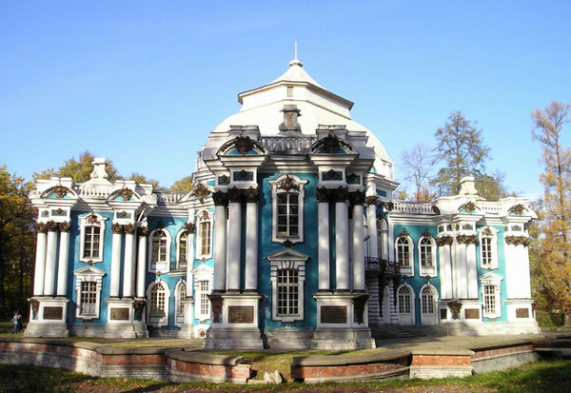
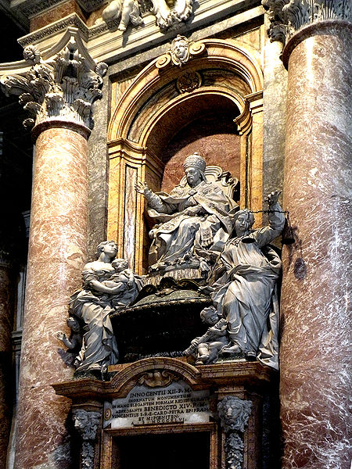
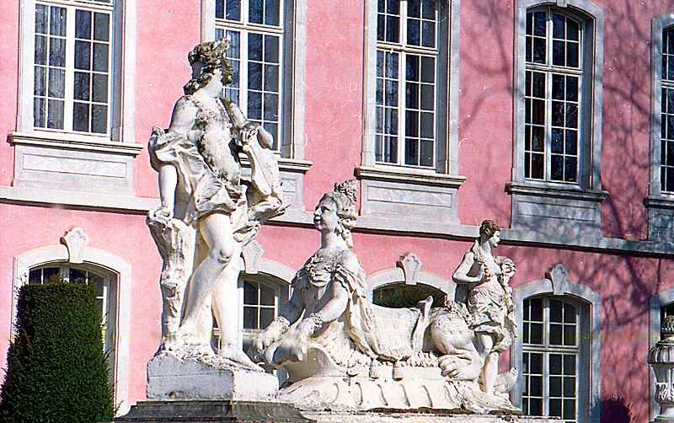
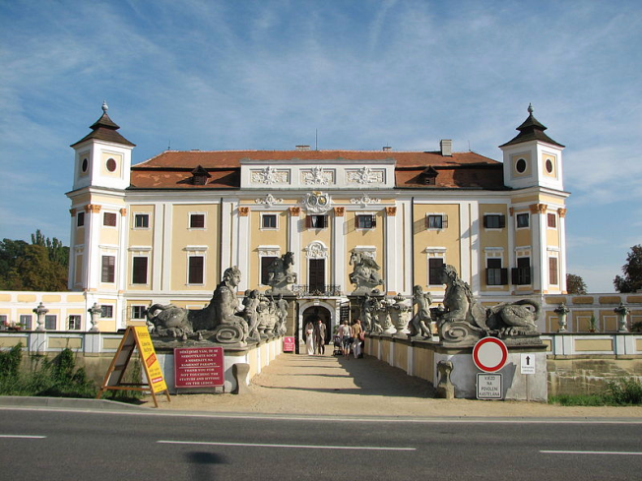

Slide 10
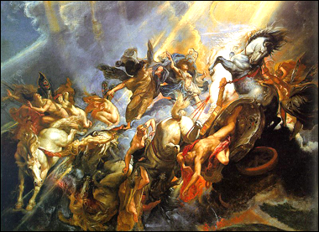
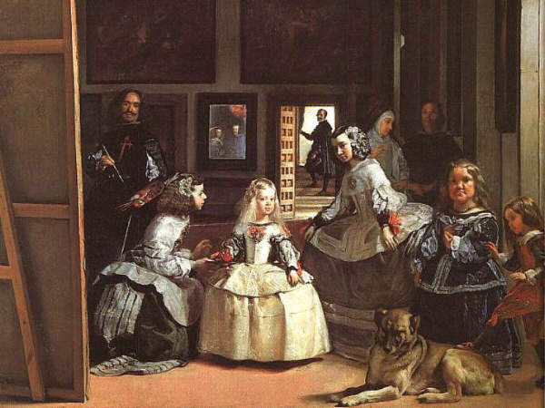
Живопис
Художники використовували релігійні та міфологічні сюжети, надаючи їм алегоричного змісту. На полотнах великих майстрів бароко люди, що живуть складним духовним життям, охоплені пристрастями і суперечностями.

Slide 11
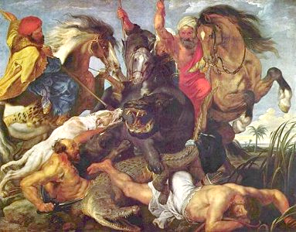
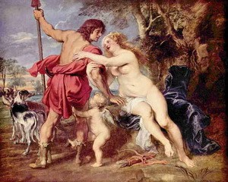
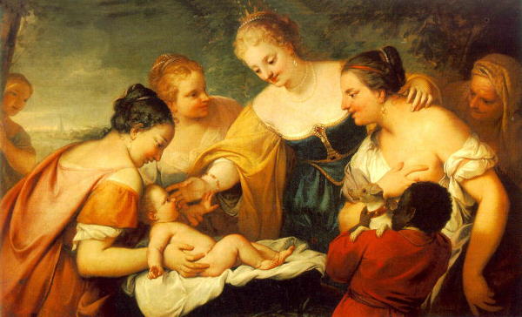

Slide 12
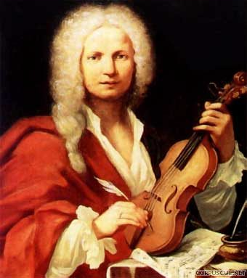
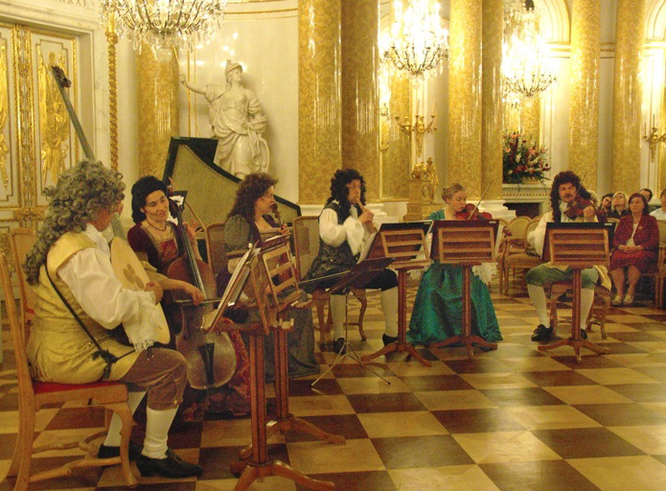
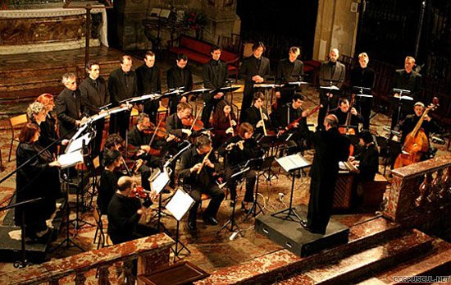
Музика
Музичні твори доби бароко характеризуються прагненям відобразити внутрішній світ людини, драматизм її почуттів, пишністю, декоративністю, емоційністю музичних картин.
Представники Г.Ф.Гендель, Й.С.Бах, А.Вівальді.

Slide 13
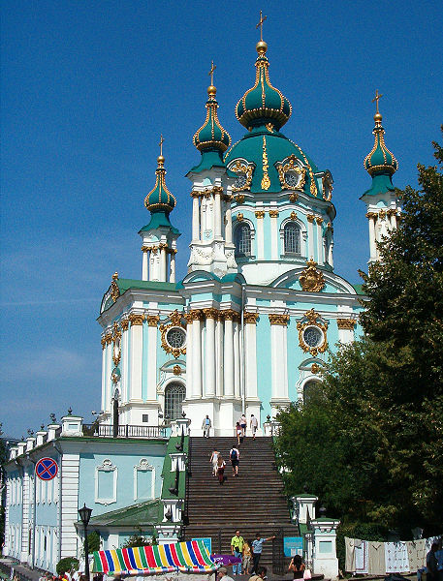
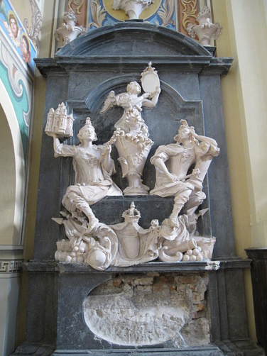
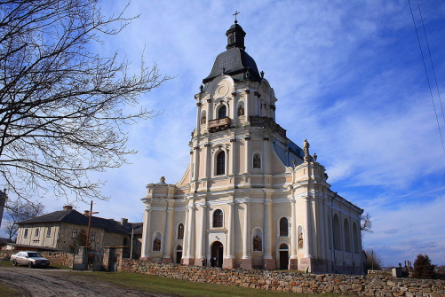
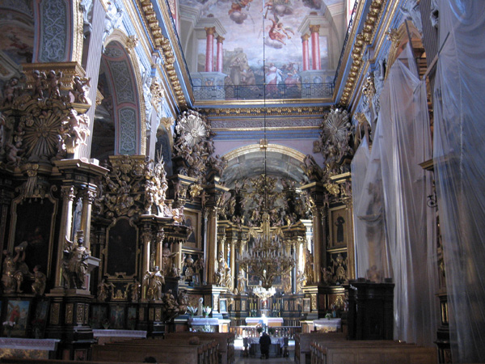
Українське бароко
В українській культурі бароко набуло значного розвитку у XVI-XVIIІст.
Ґрунтувалося на власних національних джерелах, пов’язане з національними проблемами. Значний вплив на розвиток українського бароко справила історія і культура козацтва, тому його часто називають козацьким.
Художники бароко поетизували духовний світ козака, героя, який віддано служить вітчизні.

Slide 14
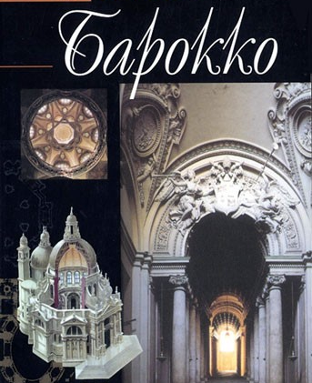
Дякую за увагу

